Slide 1
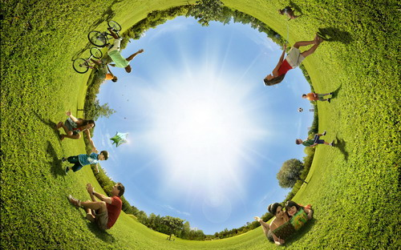
ҒафуҚайырбеков атындағы №2 мектеп-гимназия
Баяндама тақырыбы: Отбасының қоғамдағы рөлі
Психолог: Алтынбаева.Г.Б

Slide 2
Болашаққа бағдаррухани жаңғыруХХ ғасырдағыұлттық сана туралы
Күллі жер жүзі біздің көз алдымызда өзгеруде. Әлемде бағыты әлі бұлыңғыр, жаңа тарихи кезең басталды. Күн санап өзгеріп жатқан дүбірлі дүниеде сана-сезіміміз бен дүниетанымымызға әбден сіңіп қалған таптаурын қағидалардан арыл­масақ, көш басындағы елдермен тереземізді теңеп, иық түйістіру мүмкін емес. Өзгеру үшін өзімізді мықтап қолға алып, заман ағымына икемделу арқылы жаңа дәуірдің жағымды жақтарын бойға сіңіруіміз керек. ХХ ғасырдағы батыстық жаңғыру үлгісінің бүгінгі заманның болмысына сай келмеуінің сыры неде? Меніңше, басты кемшілігі – олардың өздеріне ғана тән қалыбы мен тәжірибесін басқа халықтар мен өркениеттердің ерекшеліктерін ескермей, бәріне жаппай еріксіз таңуында. Әжептәуір жаңғырған қоғамның өзінің тамыры тарихының тереңінен бас­тау алатын рухани коды болады.

Slide 3
Жаңа тұрпатты жаңғырудың ең басты шарты – сол ұлттық кодыңды сақтай білу. Онсыз жаңғыру дегеніңіздің құр жаңғырыққа айналуы оп-оңай.
Бірақ, ұлттық кодымды сақтаймын деп бойыңдағы жақсы мен жаманның бәрін, яғни болашаққа сенімді нығайтып, алға бастайтын қасиеттерді де, кежегесі кері тартып тұратын, аяқтан шалатын әдеттерді де ұлттық сананың аясында сүрлеп қоюға болмайтыны айдан анық.
Жаңғыру атаулы бұрынғыдай тарихи тәжірибе мен ұлттық дәстүрлерге шекеден қарамауға тиіс. Керісінше, замана сынынан сүрінбей өткен озық дәстүрлерді табысты жаңғырудың маңызды алғышарттарына айналдыра білу қажет. Егер жаңғыру елдің ұлттық-рухани тамырынан нәр ала алмаса, ол адасуға бастайды.
Сонымен бірге, рухани жаңғыру ұлттық сананың түрлі полюстерін қиыннан қиыс­ты­рып, жарастыра алатын құдіретімен маңызды.
Бұл – тарлан тарихтың, жасампаз бүгінгі күн мен жарқын болашақтың көкжиектерін үйле­сімді сабақтастыратын ұлт жадының тұғыр­намасы. Мен халқымның тағылымы мол тарихы мен ықылым заманнан арқауы үзілмеген ұлттық салт-дәстүрлерін алдағы өркендеудің берік діңі ете оты­рып, әрбір қадамын нық басуын, болашаққа сенім­мен бет алуын қалаймын.

Slide 4
Отандық және шетелдік ғалымдардың зерттеулеріндегі отбасы түсініктерін талдау
Отбасы мәселесін көптеген шетел философ ойшылдары жан-жақты қарастыруға тырысты. Солардың бірі классикалық неміс философиясының өкілі Кант отбасындағы адамдардың құқықтық мәселелеріне көп көңіл бөлген. Ал, Фихте отбасының негізі-махаббат десе, Гегель бірінші болып отбасы мен некенің тарихи формаларын көрсеткен.

Slide 5
Отбасын құру туралы психологиялық дайындығы
Отбасы - қоғамдық қатынастар мен процестердің алуан түрлі формалары біртұтас болып ұштасатын кешенді әлеуметтік құбылыс болып табылады.

Slide 6
Есте сақтаңыз
Сіз үшін ең маңызды емес жайттар қызыңыз немесе ұлыңыз үшін күн бойына қатты ойландыратын оқиға болуы мүмкін!
Балаңызды мұқият тыңдаңыз сонда балаға қандай көмегіңіз қажетекенін түсінесіз!
Балаға ата-анасының назары керек үй шаруасымен не болмаса теледидар корумен немесе компьютермен сөйлесу сәттеріне араластырмай балаға бөлек көңіл бөлу керек!
Баланың бойындағы талпынысын қолдап, мадақтап дамытыңыз!
Баламен кез-келген уақытта өз шаруаралыңызды тастап баламен айналысуға дайын болыңыз!

Slide 7
Кей жағдайда ата-аналар баланың тек материалдық қажеттіліктерін қамтамасыз етуді мойнына алып, негізгі тәрбиені мектеп беруі тиіс деп ойлайды
Нәтижесінде бала өмірінде отбасылық тәрбиеден бос кеңістік пайда болады. Бұл кеңістік теріс ықпалдарға толтырылып тәрбиелеуге қиындық тудыруы мүмкін.

Slide 8
Ата-ананың жағымсыз әдеттері
Сені желкемнің шұқыры көрсін! , Маған сендей жаман бала керек емес! Мені қанша рет әуреге салдың! (ата-ананың кінәлауы) . Бала өзіне «Менің жоқ болғаным жақсы еді» деген тұжырым жасайды. Жасөспірім жасындағы кәмелетке толмаған жеткіншек үшін қазіргі таңда аса ең қауіпті аутодеструктивті мінез-құлыққа әкеліп соғады. Бұл біздің ортамыздағы отбасынан басталатын ең бірінші мәселе

Slide 9
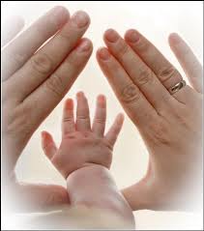
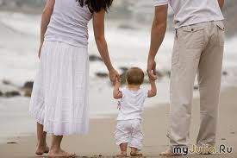
Отбасы туралы мәліметтер
Отбасының қоғам мен мемлекет тіпті күллі адамзат алдындағы атқаратын қажеті сан қырлы. «Отан отбасынан басталады» десек, адам тәрбиесі – Отанды сүю, өмірге құштарлық, сұлулықты тану бала кезден жанұяда басталатыны баршаға аян.
«Дәстүрге арқа сүйемегеннің көсегесі көгермейді» деген атамыз. Жанұя- адам баласының өсіп өнер, қаз тұрар, қанат жаяр алтын бесігі.

Slide 10
Перзент жыры
Т.Айбергенов
Сен менің мәңгілікке өлмес атым,
Атымды ап алыс жылға жалғасатын.
Әкеде өсиет бар өмір жайлы,
Балада қасиет бар алға асатын.
Сен менің ұшар басым биіктеген,
Жолыңа тапқанымды үйіп төгем.
Сен менің дүрсілдеген жүрегімсің,
Қай нәрсе сол жүректен сүйікті екен?
Сен мені өскен сайын ойландырып,
Заңдарын табиғаттың ойға алдырып,
Бір қадам басқан сайын өзің мені
Барасың шежіреге айналдырып...

Slide 11
НАЗАР
АУДАРҒАНЫҢЫЗҒА
РАХМЕТ !

